Slide 1
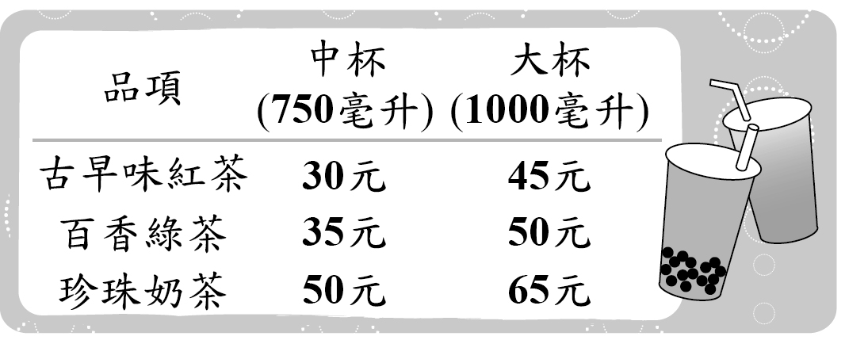
紅淡山飲料店因應新冠疫情，提供三種品項，其對應兩種容量的價格如下圖所示。
一、請你(妳)計算出上圖中三種飲料(含中、大杯)單價。並填入下表。
二、老闆收到顧客反映，有些品項在自備容器後大杯的每毫升價格還
是比中杯的貴，請問是圖中的哪些品項？
三、若老闆想要讓所有品項在自備容器後大杯的每毫升價格都比中杯
的便宜，則他應將大杯的折扣都至少改成多少元？請詳細解釋或
完整寫出你的解題過程，並求出答案。

Slide 2
古早味紅茶(元/CC)
中杯：30/750＝120/3000，28/750＝112/3000
大杯：45/1000＝135/3000，40/1000＝120/3000 (較中杯貴)
百香綠茶
中杯：35/750＝140/3000，33/750＝132/3000
大杯：50/1000＝150/3000，45/1000＝135/3000 (較中杯貴)
珍珠奶茶
中杯：50/750＝200/3000，48/750＝192/3000
大杯：65/1000＝195/3000，60/1000＝180/3000 (較中杯便宜)
古早味紅茶和百香綠茶的大杯還是比中杯貴

Slide 3
設大杯的折扣都至少改成x元
45－x/1000＜112/3000，50－x/1000＜132/3000
135－3x＜112，150－3x＜132
x＞7+2/3，x＞6
∴都至少改成8元

Slide 4
品項 | 自備容器中杯每一元cc數 (單位: cc /元) |  | 自備容器大杯每一元cc數 (單位: cc/元)
古早味紅茶 | 750 | 30-2=28 | 1000 | 45-5=40
百香綠茶 | 750 | 35-2=33 | 1000 | 50-5=45
珍珠奶茶 | 750 | 50-2=48 | 1000 | 65-5=60
二、

Slide 5
品項 | 第一種飲料中每毫升單價(單位: 元/cc) |  | 第二種飲料中每一元單價 (單位: cc/元)
古早味紅茶 | 30/750 | 45/1000 | 750/30 | 1000/45
百香綠茶 | 35/750 | 50/750 | 750/35 | 1000/50
珍珠奶茶 | 50/750 | 60/750 | 750/50 | 1000/60

Slide 6
概念!!! "便宜的飲料"
同樣價錢→飲料cc 越多
同樣cc→飲料價錢 越低
若要讓cc數相同 中杯×4/3 =大杯
!!注意!! 價錢要以折扣後計算

Slide 7
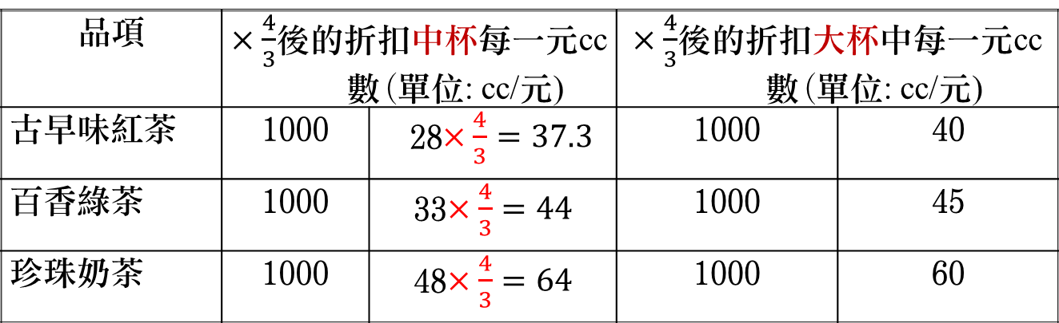
品項 | $×\frac{4}{3}$後的折扣中杯每一元cc數(單位: cc/元) |  | $×\frac{4}{3}$後的折扣大杯中每一元cc數(單位: cc/元)
古早味紅茶 | 1000 | 28$×\frac{4}{3}=37.3$ | 1000 | 40
百香綠茶 | 1000 | 33$×\frac{4}{3}=44$ | 1000 | 45
珍珠奶茶 | 1000 | 48$×\frac{4}{3}=64$ | 1000 | 60
大杯比中杯貴的有古早味紅茶和百香綠茶
若要古早味紅茶大杯比中杯便宜，至少要再少3元(錢需要整數)
若要百香綠茶大杯比中杯便宜，至少要再少2元
因為折扣要一起改，故老闆應該把折扣改為8元

